Slide 1
1. Idea del Proyecto.
2. Objetivo general.
3. Objetivos específicos.
4. Planteamiento.
5. Alcances y limitaciones.
6. Justificación.
Componente Metodológico
Contenido

Slide 2
IDEA DEL PROYECTO

Slide 3
1
Idea del proyecto
¿Qué ES PARKINGDOM?
Es un software que desarrollamos para la gestión del parqueadero del conjunto reservas del tunal en el cual se incluye el control de entrada y salida de vehículos, registros y reportes.

Slide 4
OBJETIVOS

Slide 5
2
OBJETIVO GENERAL
Objetivo General del Proyecto
Desarrollar una aplicación web para el parqueadero reservas del tunal, la cual cambiara la forma de registrar la información de este , en su parte administrativa se vera reflejado mas orden y rapidez al consultar dicha información registro de movimientos, facturación, generación de informes, manejo de mensualidades, y gestión de cupos.

Slide 6
Levantamiento de información del parqueadero, administrador y operador.​
Analizar la información recopilada, seleccionándola y organizándola detalladamente, determinando así el alcance y las necesidades de la pagina web del parqueadero.​
Crear una base datos donde se guarde la información recopilada necesaria del parqueadero .​
Crear la interacción de la aplicación con los usuarios finales.​
optimizar el tiempo de entrada y salida de los vehículos ​
Objetivos Específicos.

Slide 7
PLANTEAMIENTO
DEL PROBLEMA

Slide 8
En el conjunto RESERVAS DEL TUNAL contempla varios procesos a mejorar: demora en el ingreso y salida de vehículos, verificación de espacios disponibles, facturación y gestión de mensualidades, ya que se realiza estos procesos manualmente. ​
​
Se propone implementar un software que facilite la administración del parqueadero; que permita la facturación, la asignación automática de cupos, verificación de cupos restantes, generación de reportes, informes, y el control de mensualidades, de modo que las realizaciones de las tareas del administrador del establecimiento sean asistidas por medio del software. Mejorando los tiempos en las tareas​
PLANTEAMIENTO DEL PROBLEMA.

Slide 9
ALCANCES Y LIMITACIONES

Slide 10
Este proyecto se basa en elaborar un sistema de información web que permita tener un mejor control y manejo que le permite al usuario tener una mejor experiencia en el momento de utilizar el parqueadero mejorando los tiempos establecidos, con los mejores resultados nos damos a conocer y ampliarnos a nivel local.
ALCANCES

Slide 11
LIMITACIONES

Slide 12
JUSTIFICACIÓN Y/O BENEFICIOS.

Slide 13
La decisión de crear una aplicación web, la cual administre los registros del usuario/administrador y se base en el control de entrada y salida de los vehículos del parqueadero esta justificada con la mejora en tecnología para el parqueadero reservas del tunal y así que este tenga mejor producción.
BENEFICIOS

Slide 14
1. Técnicas de levantamiento de información.
2. Mapa de Procesos(BPMN).
3. Hardware y Software del cliente(Inventario).
4. Informe de Requerimientos Estándar.
5. M.E.R.(Modelo Entidad Relación).
6 Diccionario de Datos.
7. Diagrama de Gantt.
8. Diagrama de Clases.
9. Informe de Costos.
10. Uso de la Base de Datos con datos insertados
11. Formularios (Uso de HTML, CSS, PHP)
12. Prototipo funcional usando CSS a partir de un mockup o wireframe
Componente Técnico
Contenido

Slide 15
TECNICAS DE LEVANTAMIENTO DE INFORMACION

Slide 16
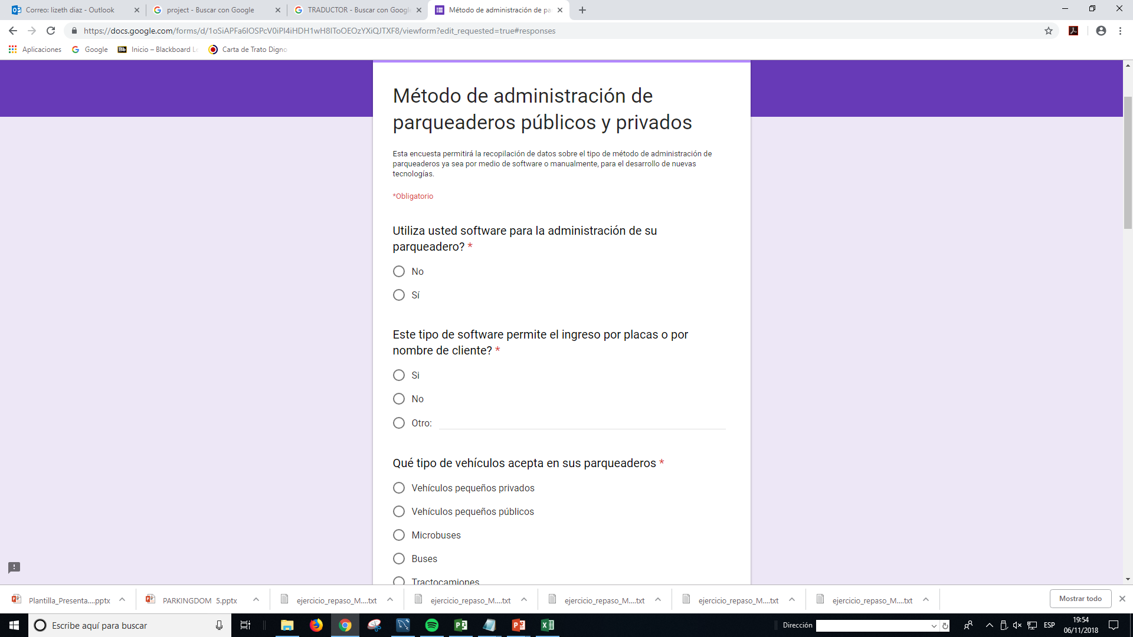
ENCUESTAS

Slide 17
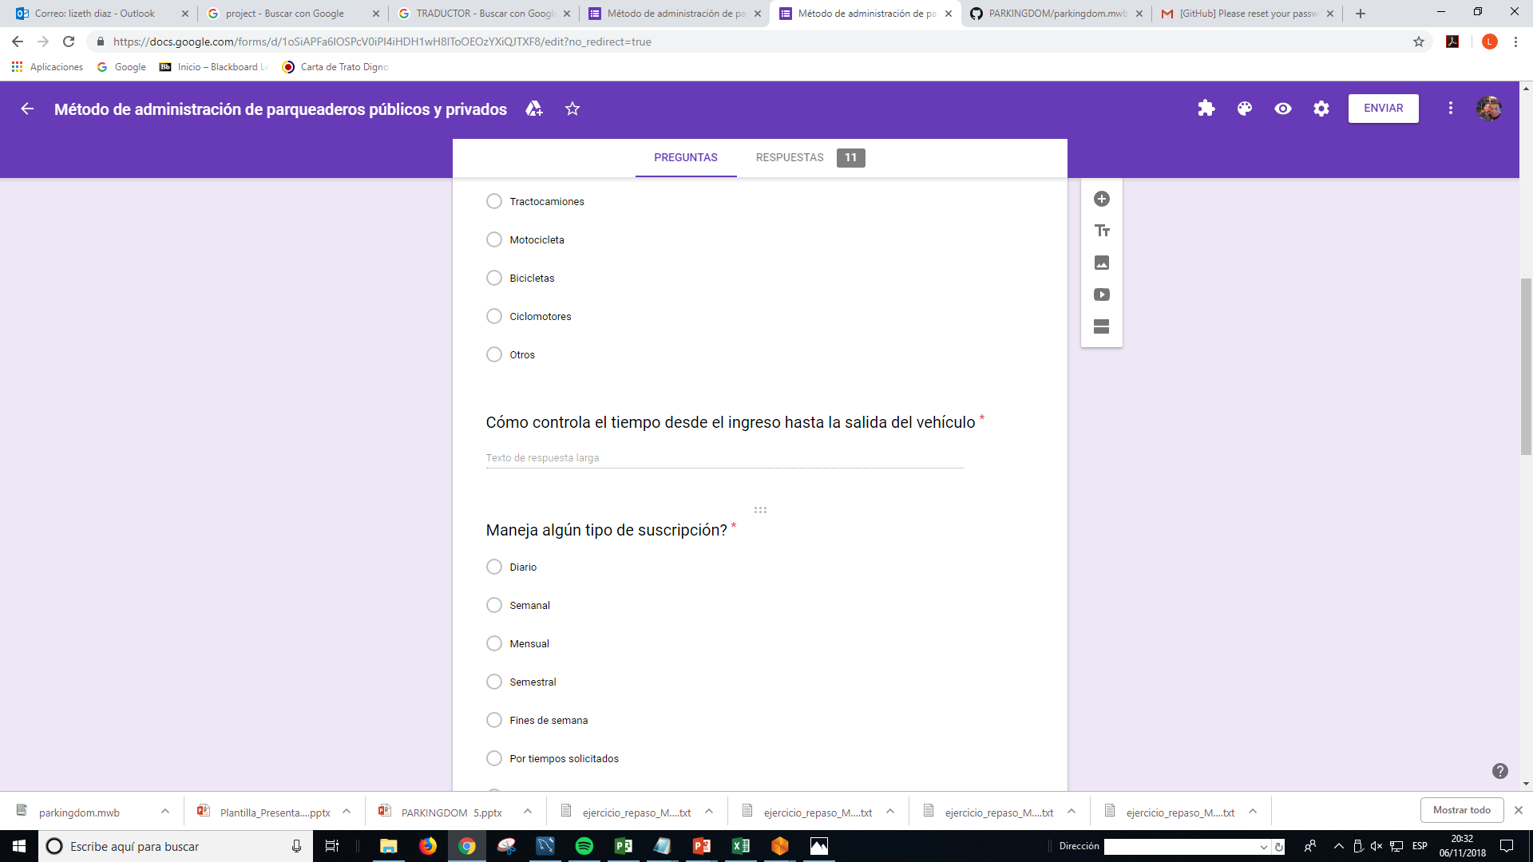
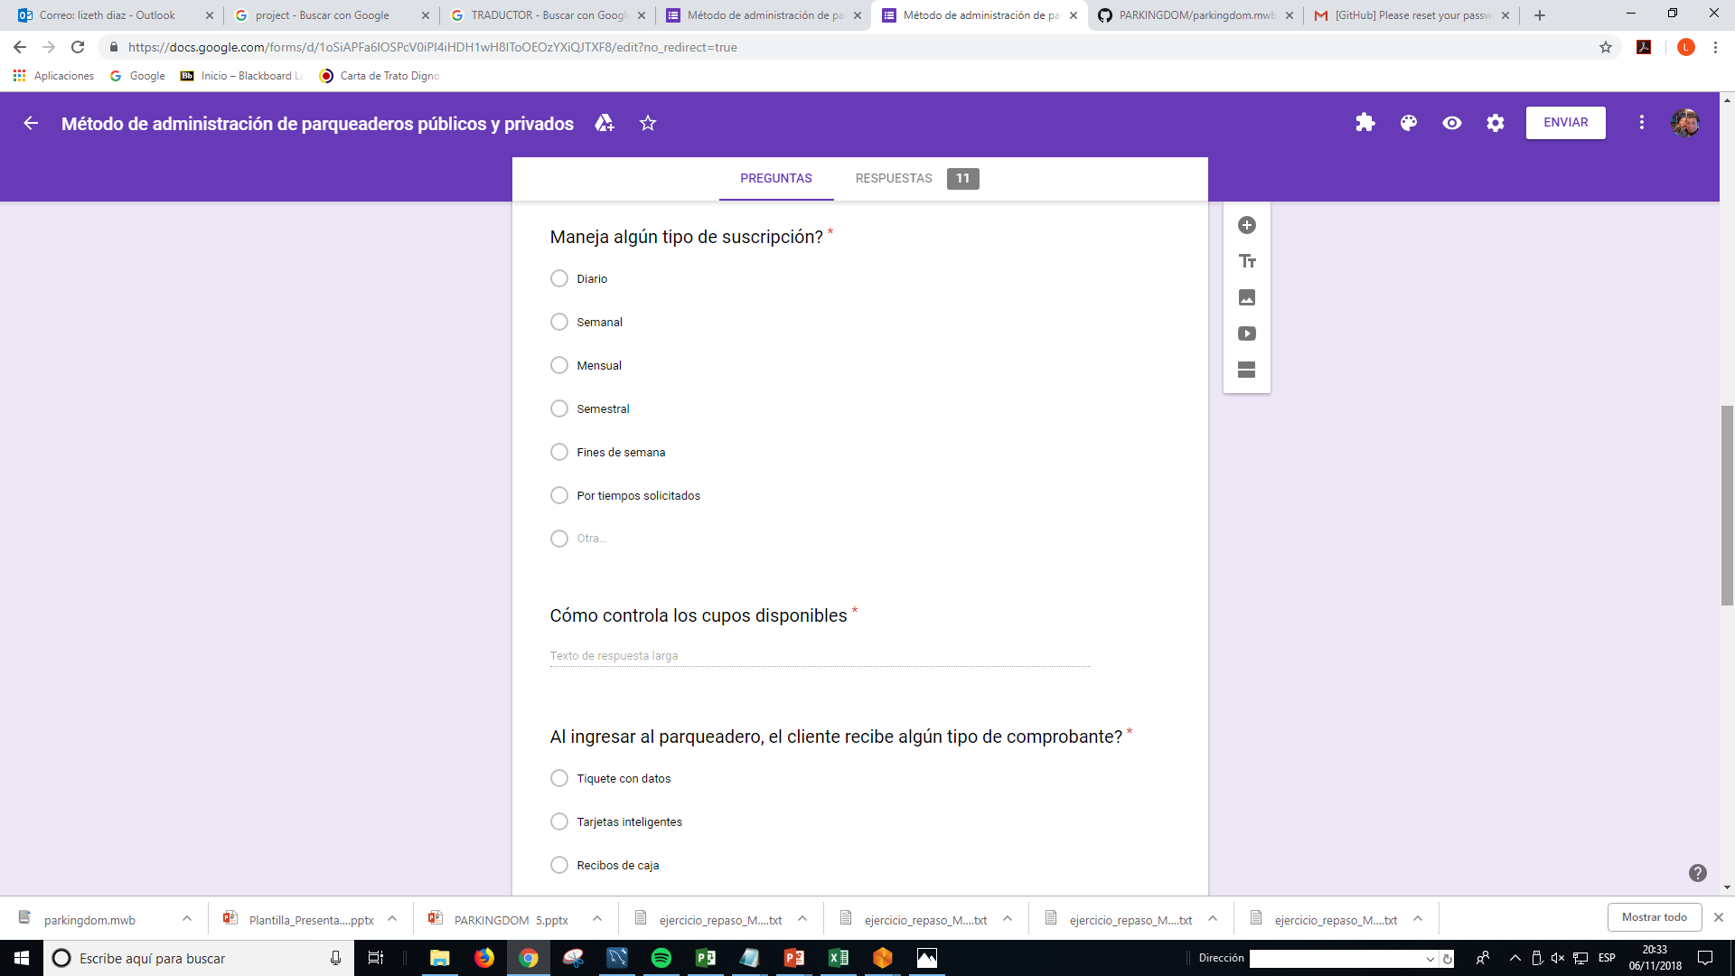

Slide 18
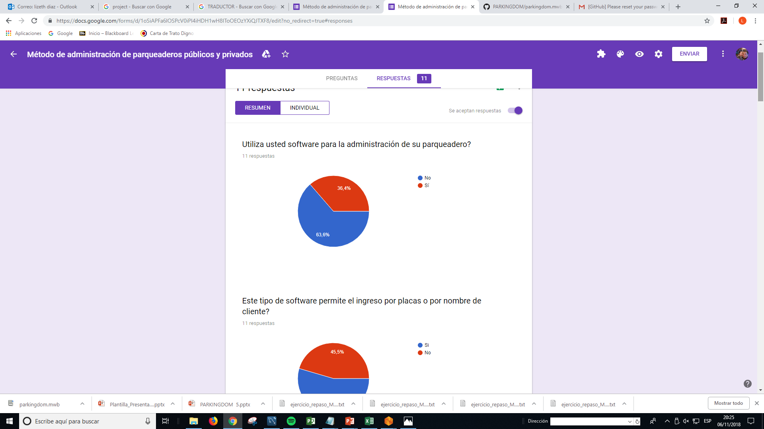
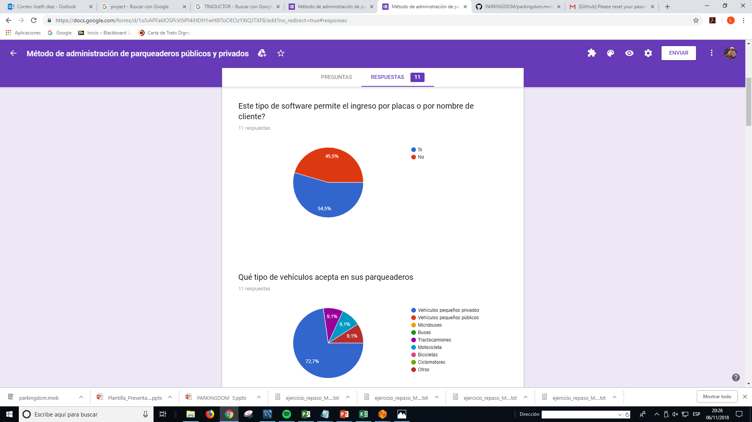
ESTADISTICAS

Slide 19
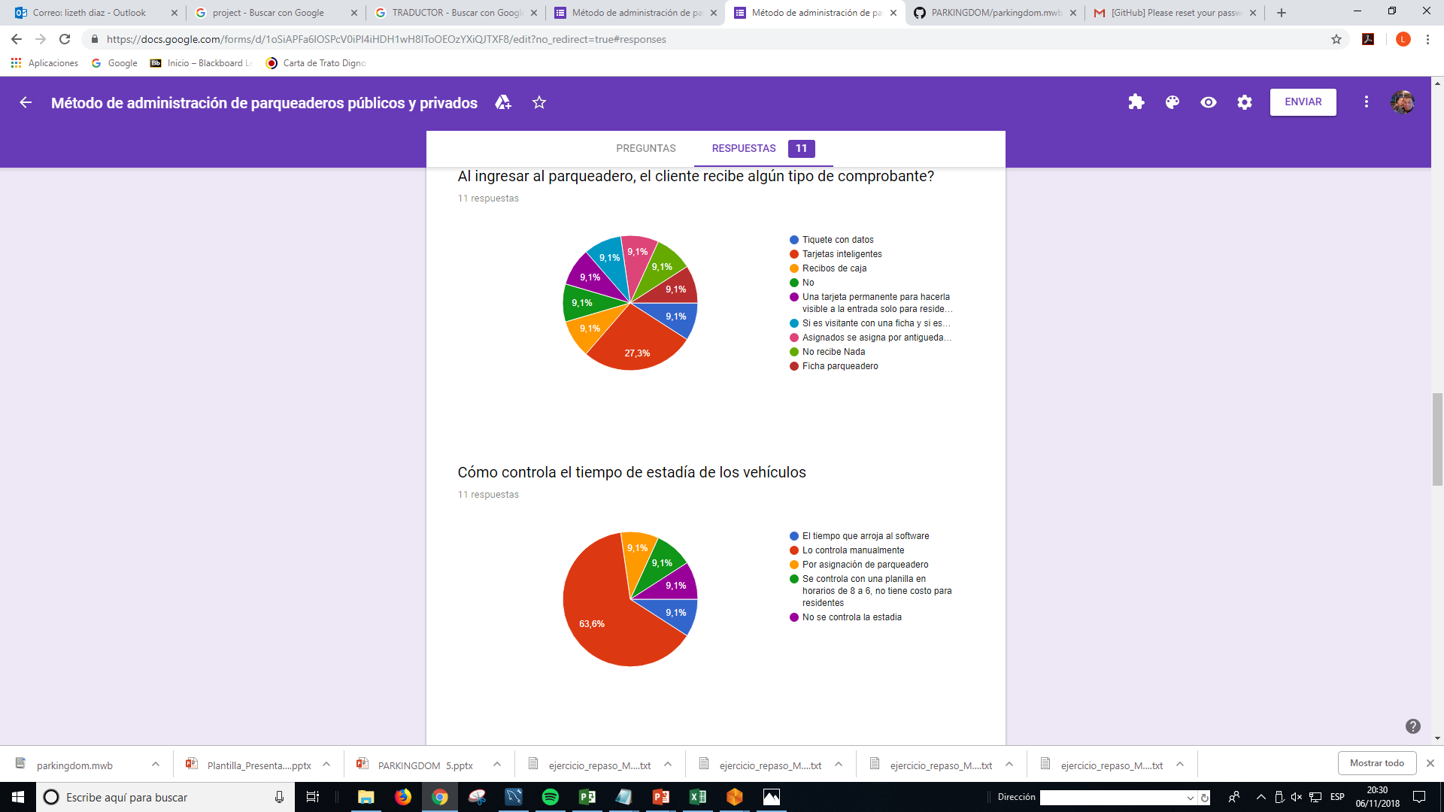
ESTADISTICAS

Slide 20
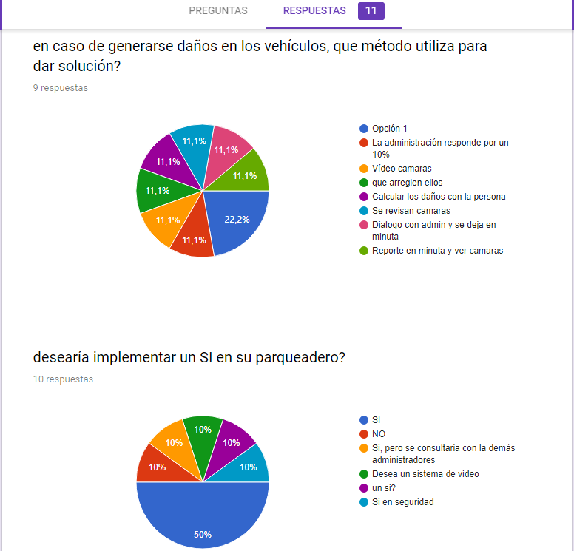
ESTADISTICAS

Slide 21
MAPA DE PROCESOS(BPMN)

Slide 22
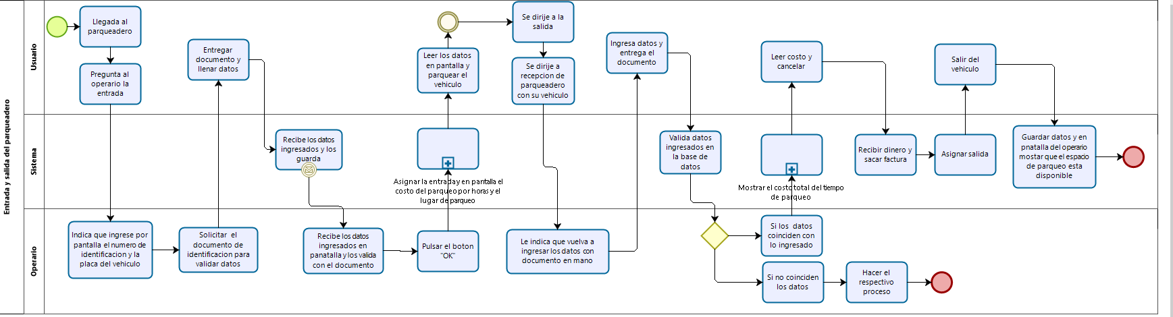
MAPA DE PROCESOS

Slide 23
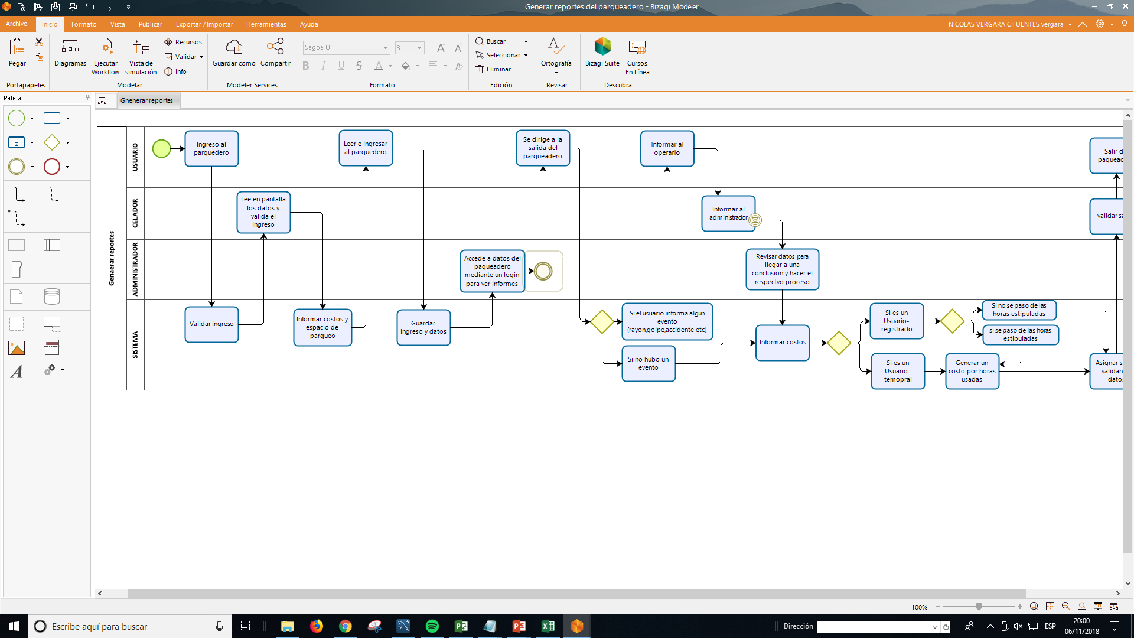
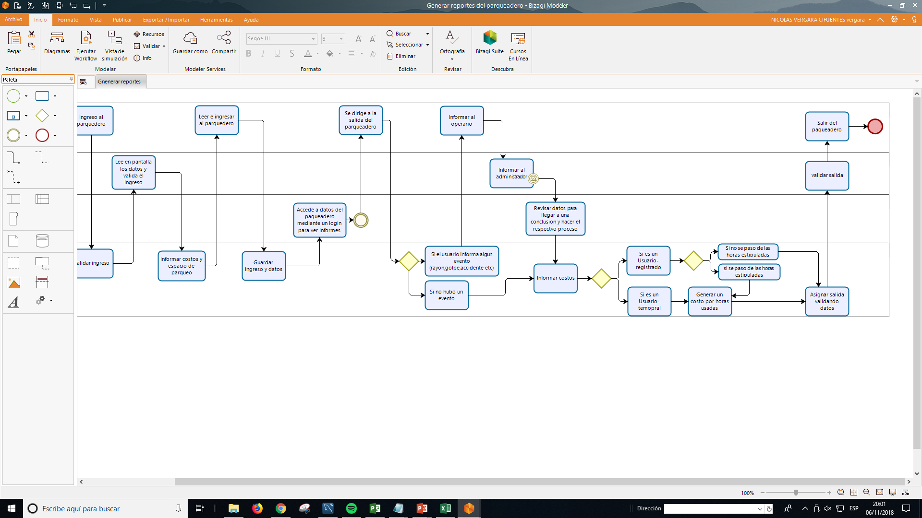
MAPA DE PROCESOS

Slide 24
SOFTWARE Y HARDWARE DEL CLIENTE(INVENTARIO)

Slide 25
NO SE EVIDENCIA MANEJO DE SOFTWARE Y HARDWARE
HARDWARE | SOFTWARE
MONITOR Y CPU | S.O WINDOWS/LINUX/IOS
MOUSE | SQL SERVER (BASE DE DATOS)
TECLADO
SERVIDOR
DISPOSITIVO DE ALMACENAMIENTO DE MEMORIA
RED LOCAL PERMANENTE
MEMORIA RAM MAYOR A 2 GB
PROCESADOR INTEL CORE I3 EN ADELANTE

Slide 26
REQUERIMIENTOS

Slide 27
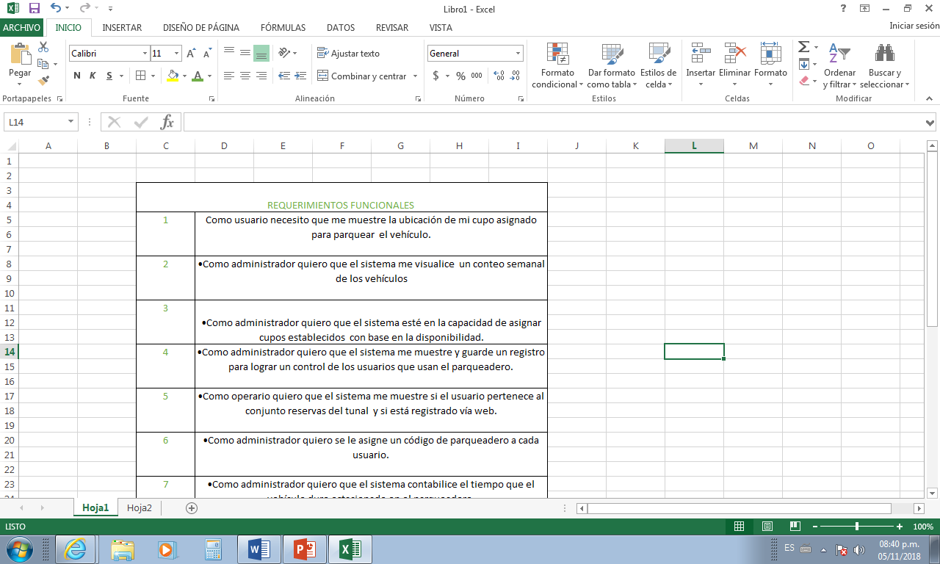
REQUERIMIENTOS FUNCIONALES

Slide 28
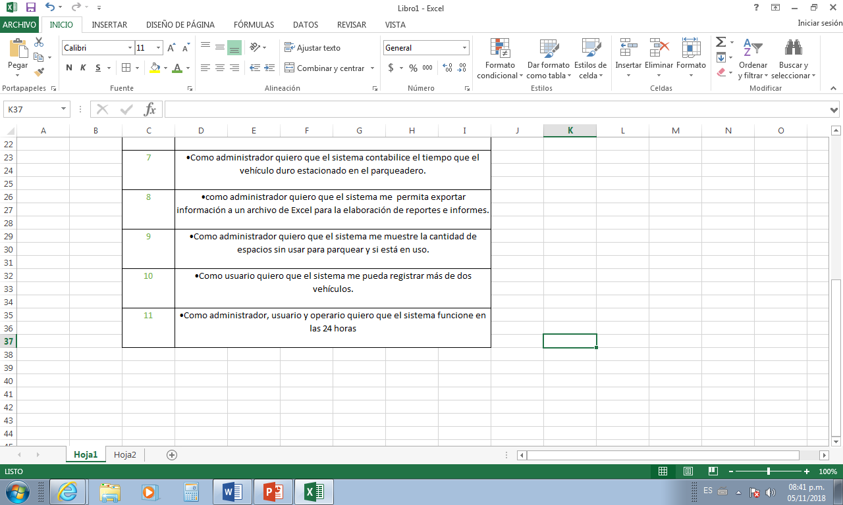
REQUERIMIENTOS FUNCIONALES

Slide 29
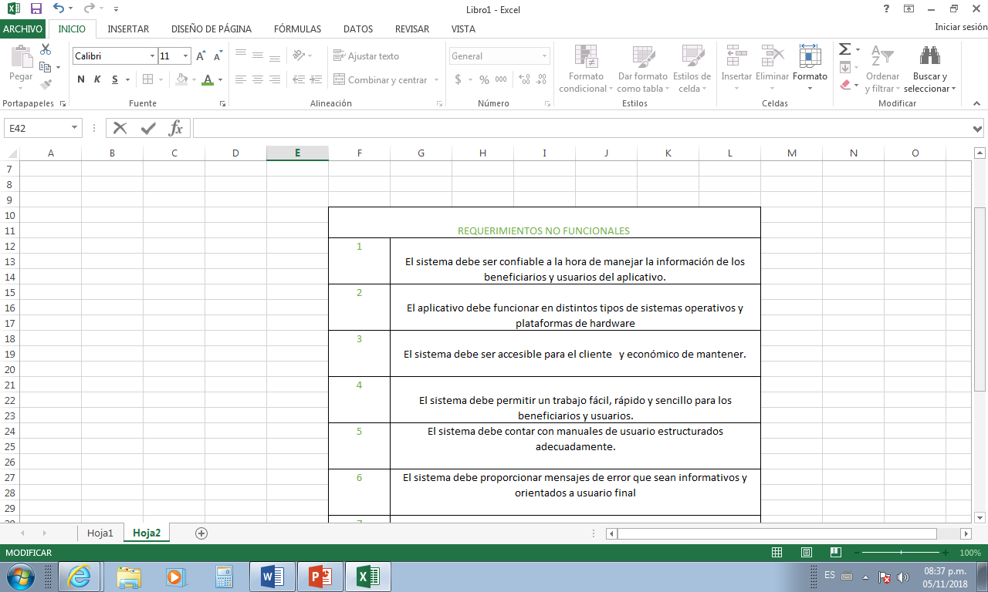
REQUERIMIENTOS NO FUNCIONALES

Slide 30
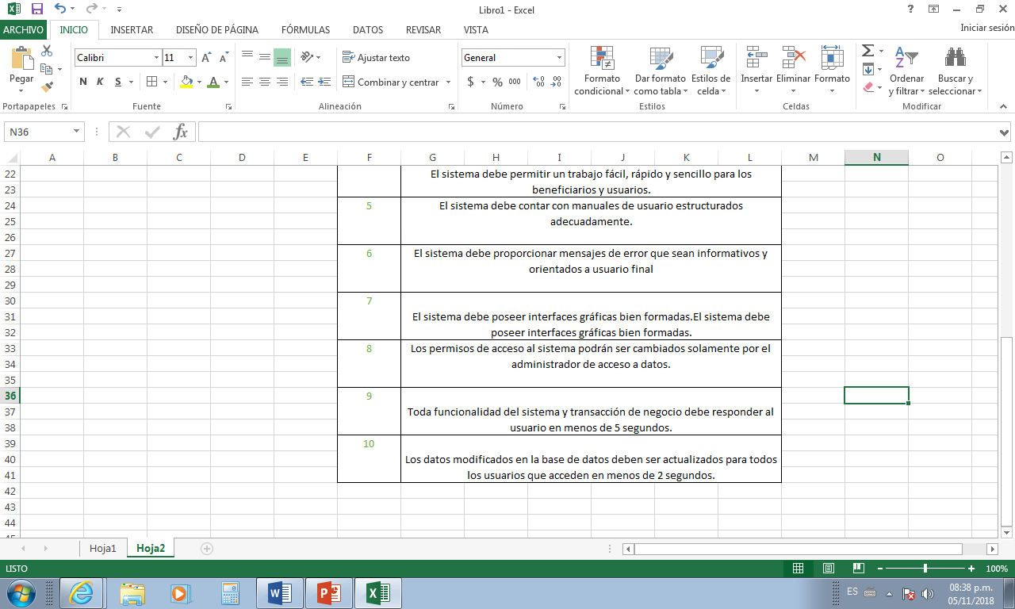
REQUERIMIENTOS
NO FUNCIONALES

Slide 31
MODELO ENTIDAD RELACION Y DICCIONARIO DE DATOS

Slide 32
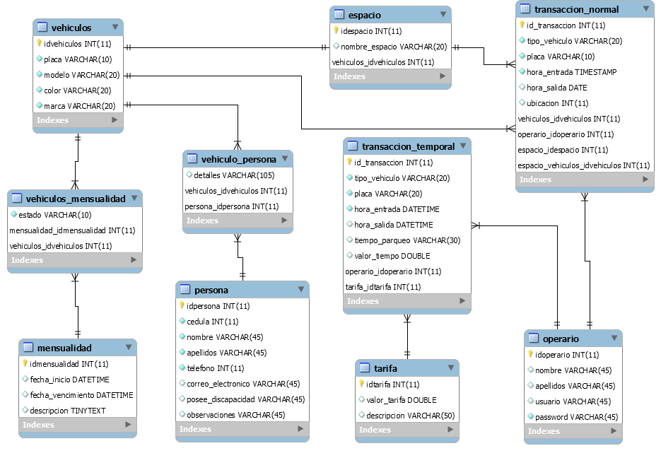
MODELO ENTIDAD RELACION

Slide 33
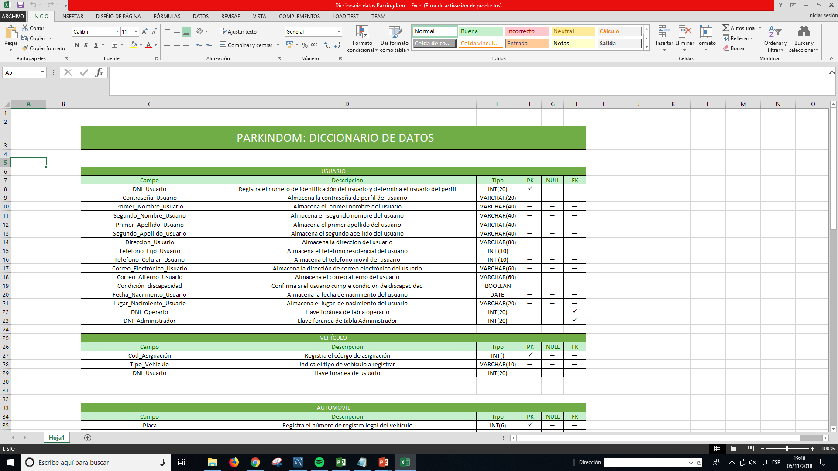
DICCIONARIO DE DATOS

Slide 34
DIAGRAMA GANTT

Slide 35
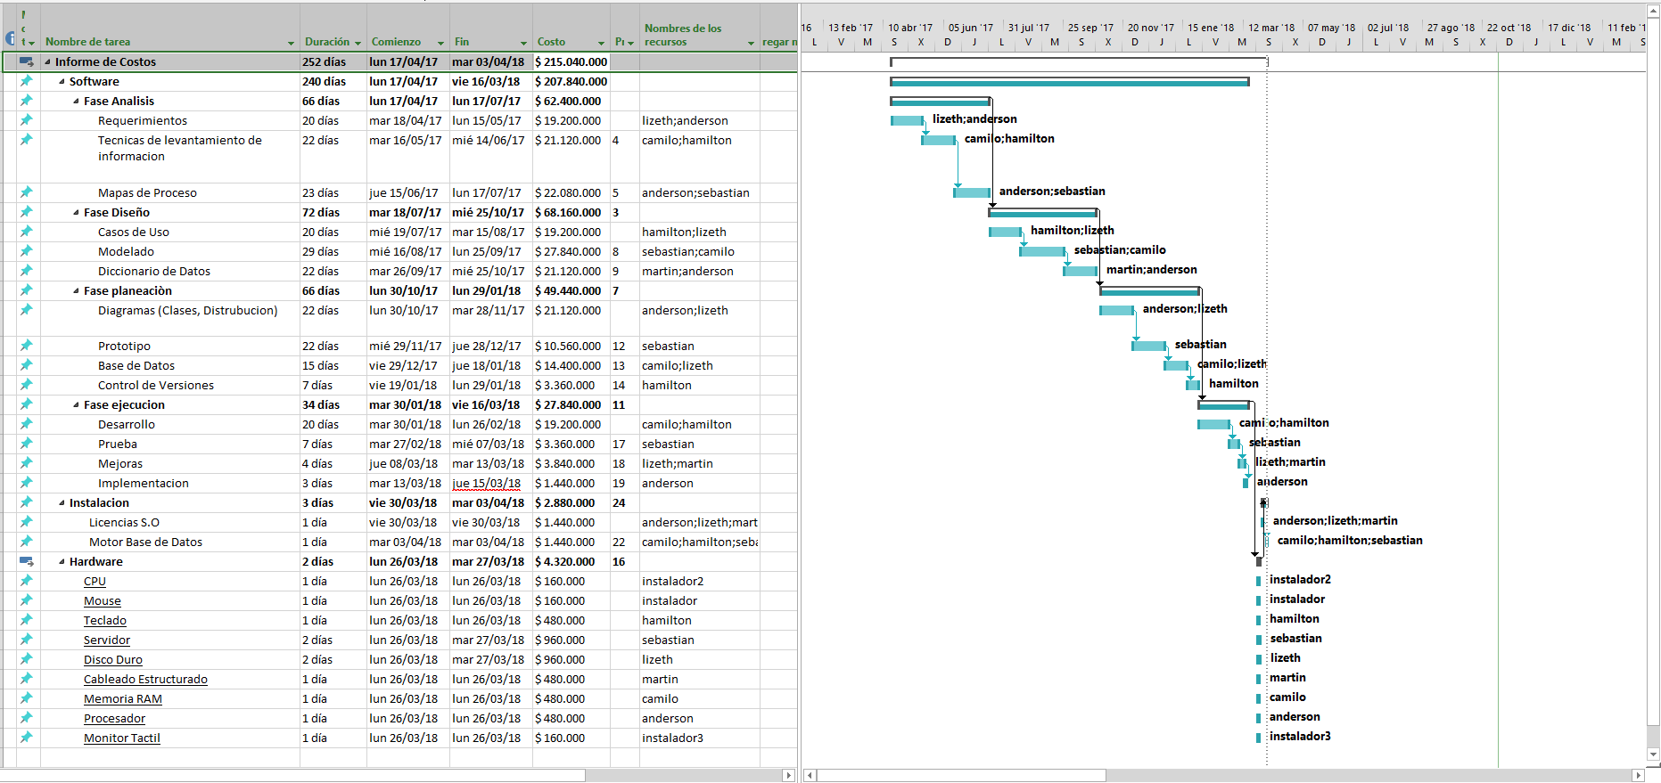
CRONOGRAMA, PRESUPUESTO E INFORME DE USO DE RECURSOS

Slide 36
PRESUPUESTO E INFORME DE USO DE RECURSOS

Slide 37
DIAGRAMA DE CLASES

Slide 38
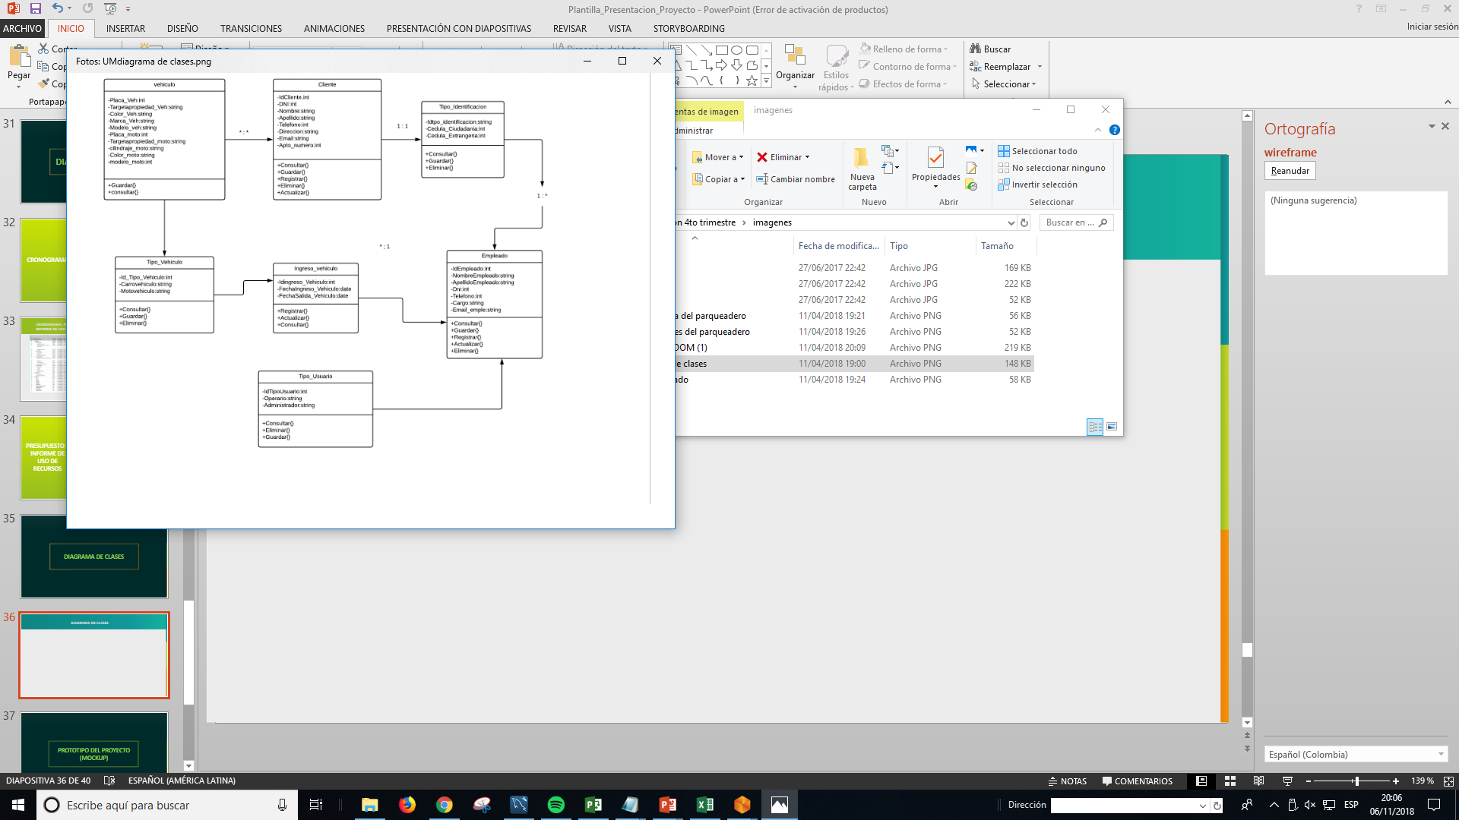
DIAGRAMA DE CLASES

Slide 39
DIAGRAMA DE DISTRIBUCION

Slide 40
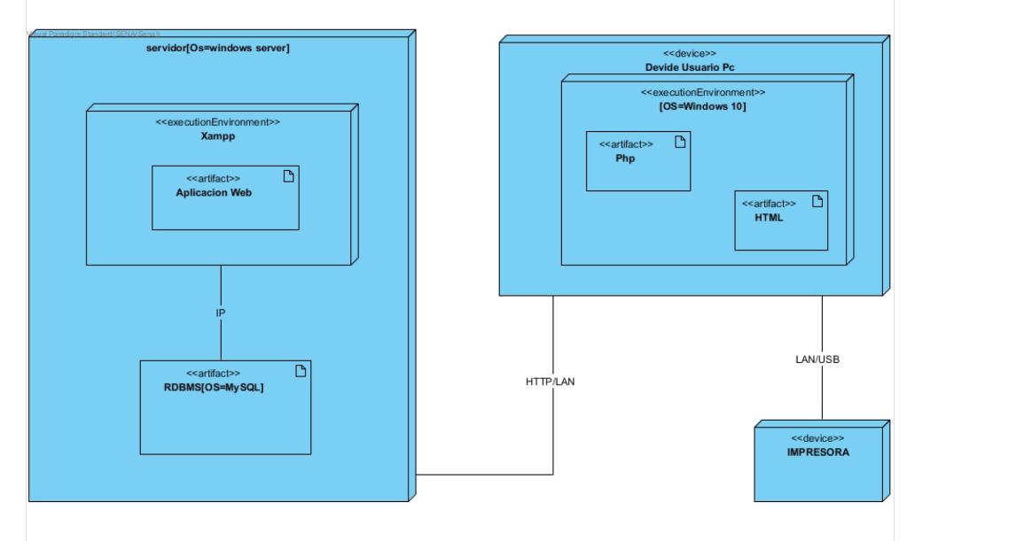
DIAGRAMA DE DISTRIBUCION

Slide 41
PROTOTIPO DEL PROYECTO (MOCKUP)

Slide 42
BASE DE DATOS

Slide 43
